Slide 1
Mejorando su reputación
A través de la prevención de ataques de DENEGACIÓN DE SERVICIO
Por César Tobón.

Slide 2
AGENDA
Evolución de DoS a DDoS y ahora RDoS.
Cifras relevantes.
Impacto en las compañías.
Modelos de prevención.

Slide 3

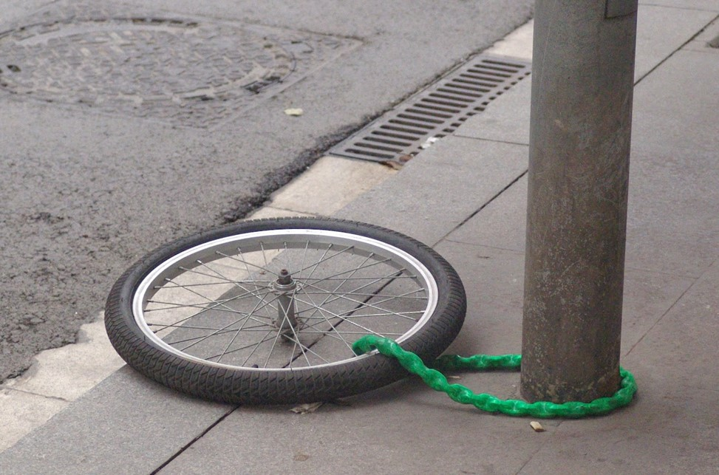

Slide 4
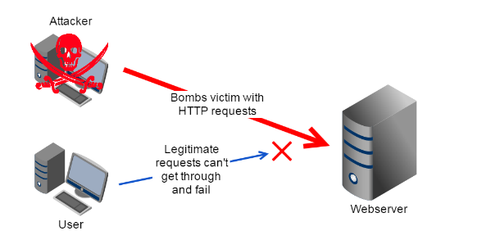
Evolución de DoS a DDoS y ahora RDoS
Denial of Service
Un ataque de denegación de servicio en su forma más simple, consiste en enviar comandos o solicitudes a un computador hasta lograr su falla o la degradación del servicio, de forma que los usuarios reales no puedan acceder al mismo.
En 1974 Dave Dennis de 13 años, utilizando el commando “ext” generó la caida del sistema PLATO de la Universidad de Illinois.

Slide 5
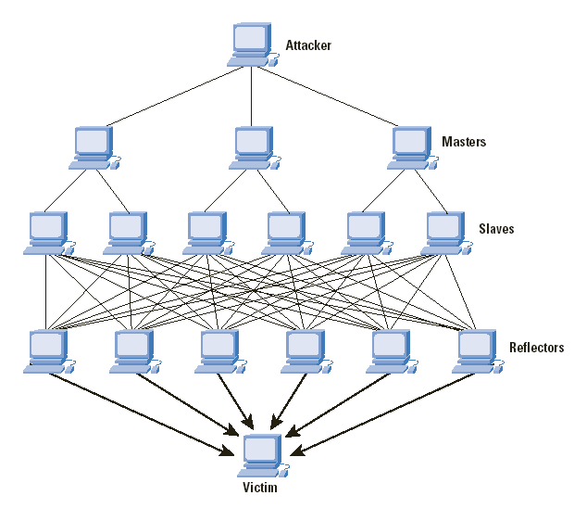
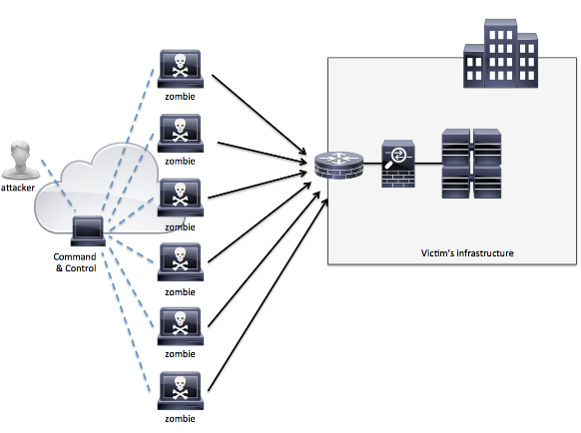
Evolución de DoS a DDoS y ahora RDoS
Distributed Denial of Service
La evolución llevó rápidamente a las atacantes a mejorar sus métodos para aumentar la cantidad de tráfico y al mismo tiempo proteger su identidad y ubicación real.
Uno de los primeros ataques de DDoS fue en agosto del 99, un atacante utilizó “Trinoo” para inhabilitar la red de la Universidad de Minnesota.

Slide 6
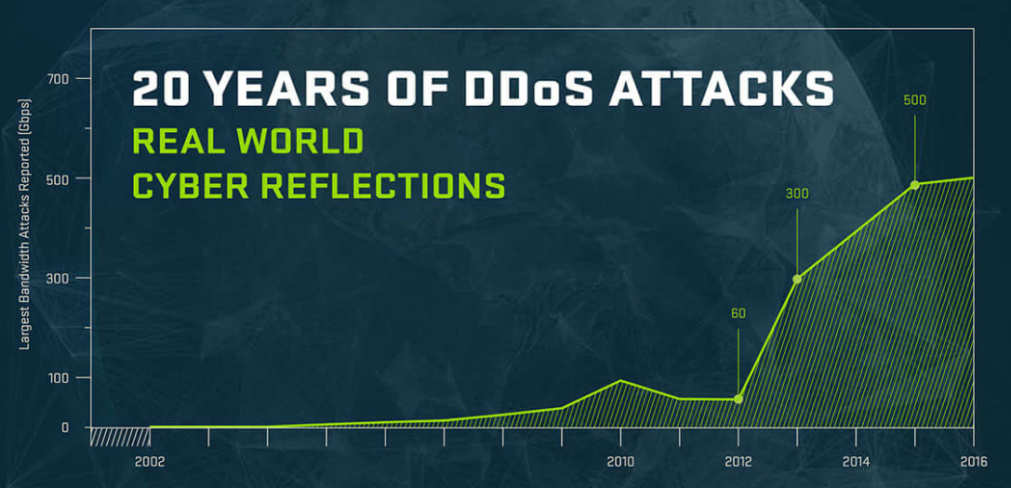
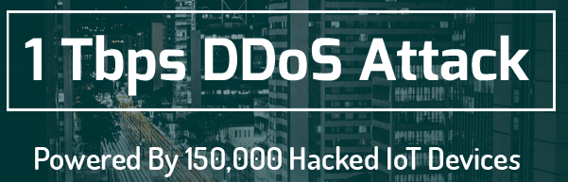
Evolución de DoS a DDoS y ahora RDoS
Sep. 2016 - OVH
Fuente: https://www.arbornetworks.com/the-history-of-ddos
7 de feb. del 2.000 – mafiaboy (Michael Calce), un chico de 15 años orquestó una serie de ataques contra diferentes sitios incluyendo a eBay, Amazon, Yahoo, entre otros. Para muchos autores este fue el primer gran ataque a sitios comerciales.

Slide 7
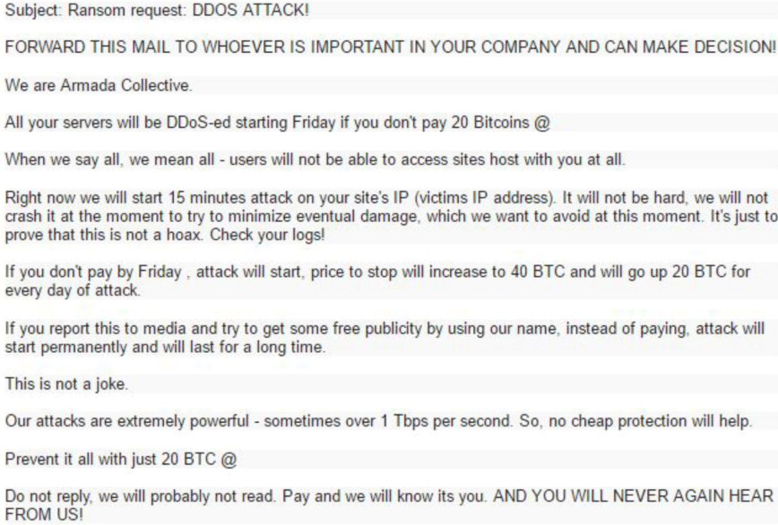
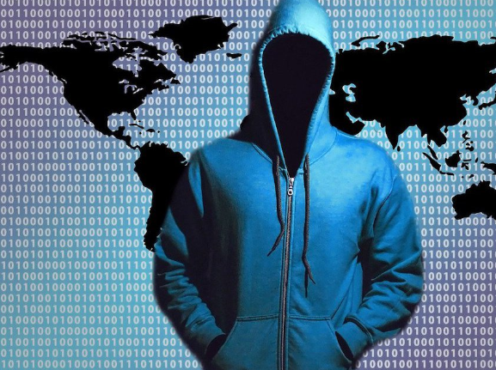
Evolución de DoS a DDoS y ahora RDoS
Ransom Denial of Service
Armada Collective
Fuente: https://security.radware.com/ddos-threats-attacks/threat-advisories-attack-reports/rdos-ddos-for-ransom/

Slide 8
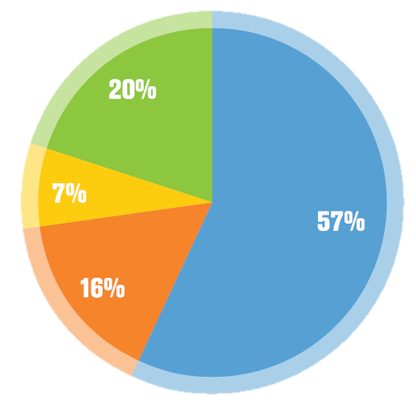
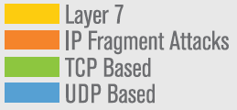
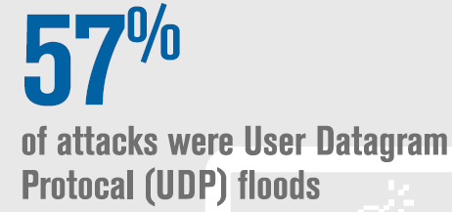
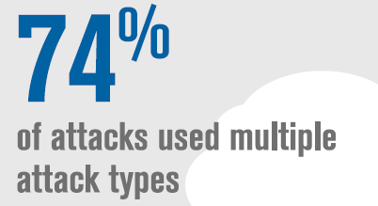
Evolución de DoS a DDoS y ahora RDoS
TIPOS DE ATAQUES
1. Ataques de tráfico – volumétria o floods
Ataca la capa de red, enviando grandes cantidades de tráfico hasta colapsar el canal. No require conexión y normalmente se hace a través de botnets.
2. Ataques de red o de TCP
Orientado hacia la infraestructura que soporta el servicio (firewalls, balanceadores, enrutadores, etc.) establece gran número de conexiones hasta alcanzar el máximo permitido por el componente.
3. Ataque de Aplicación
O ataque de capa 7, va dirigido contra la aplicación estableciendo solicitudes masivas al servidor web de forma que degrada completamente el rendimiento Es sofisticado, no require altos volúmenes de tráfico y éste tiende a confundirse con solicitudes válidas de servicio.
Fuente: https://www.verisign.com/assets/infographic-ddos-trends-Q22017.pdf

Slide 9
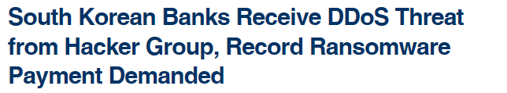
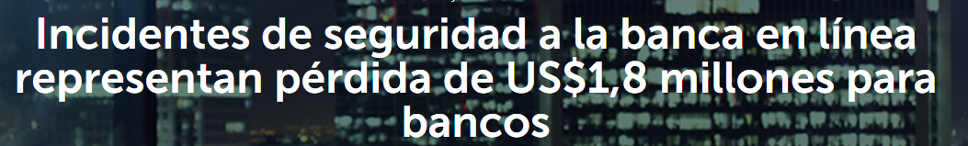

Cifras relevantes
27 jun. 2017
21 oct. 2017
21 jun. 2017
23 ene. 2017

Slide 10
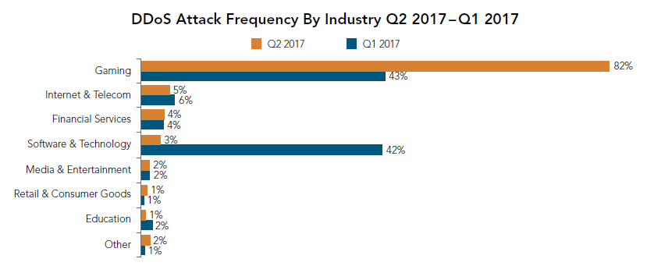
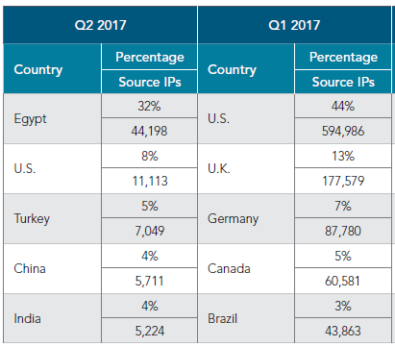
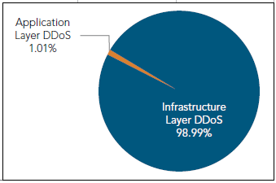
Cifras relevantes
Top 5 of attacking countries
Distribution for type attack
Fuente: https://www.akamai.com/us/en/multimedia/documents/state-of-the-internet/q2-2017-state-of-the-internet-security-report.pdf

Slide 11
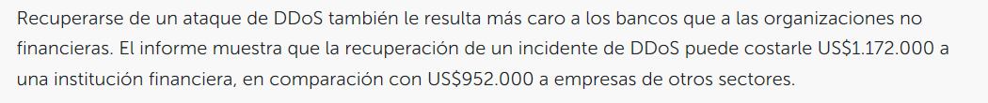

Impacto para las compañías
  Pérdidas por ventas o transacciones fallidas durante el período afectado.
  Incumplimiento de pagos.
  Sanciones regulatorias ante fallas del servicio.
  Costos directos en la recuperación del servicio.
  Pérdida potencial de clientes por publicidad negativa.
  Daño a la marca.
  Disminución en el valor de la acción.
  Demandas.
  Costos asociados al resarcimiento de clientes.
USD$
1.1MM
Fuente: https://latam.kaspersky.com/about/press-releases/2017_incidentes-de-seguridad-a-la-banca-en-linea-representan-perdida-de-us-18-millones-para-bancos

Slide 12
Modelos de prevención
Enfoque desde los procesos
Identifique sus riesgos.
Mida el impacto ante fallas.
Priorice los servicios de misión crítica.
Defina protocolos de actuación ante ataque.
Realice simulacros y ajuste los protocolos.
Defina una estrategia de comunicación.
Integre estos pasos en su modelo de continuidad

Slide 13
Modelos de prevención
Enfoque desde la tecnología
ON PREMISE
  Appliance
  Análisis de tráfico
  Análisis de logs
  Monitoreo de seguridad –(iSOC)
CLOUD SERVICES
  Enrutamiento alterno
  Centros de limpieza de tráfico
  Inteligencia de ataques mundiales
  Monitoreo de seguridad (iSOC)
MIXTO
  Solución On premise
  Solución en Cloud

Slide 14








Modelos de prevención

Slide 15



Modelos de prevención
Avances y apoyo desde el Gobierno Nacional

Slide 16
En resumen
Los ataques de negación de servicio han evolucionado a la par del desarrollo y uso de internet y se constituyen como una de las 3 principales amenazas globales de ciberseguridad para empresas y gobiernos.
El sector financiero está entre los objetivos mas apetecidos por los ciberdelincuentes, bien sea por hackivismo o por lucro.
En los próximos años veremos mayor número de ataques y de más complejidad, incorporando dispositivos IoT, móviles y malware.
La adecuada identificación de los puntos de riesgo, la valoración de pérdida para el negocio en caso de negación de servicios y la definición específica de una estrategia de prevención y reacción ante ataques de DDoS son fundamentales para llevar a la Organización a la transformación digital.

Slide 17





